Slide 1

Явища природи

Slide 2
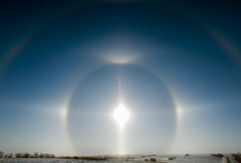
ГАЛО

Slide 3
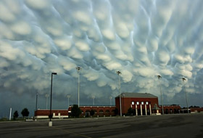
ДВООПУКЛІ ХМАРИ

Slide 4
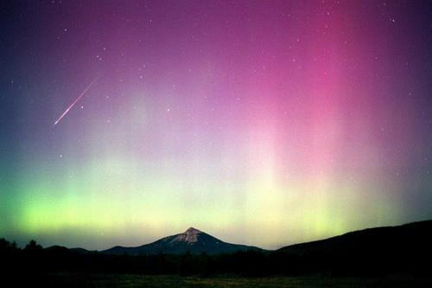
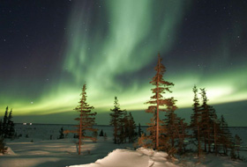
Північне сяйво

Slide 5
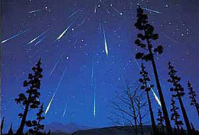
Падаючі зірки

Slide 6
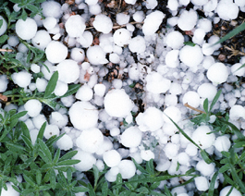
ГРАД

Slide 7
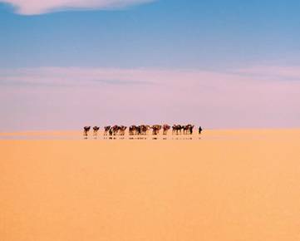
МИРАЖ

Slide 8
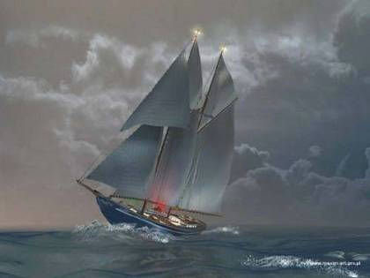
ВОГНІ СВЯТОГО ЕЛЬМА

Slide 9
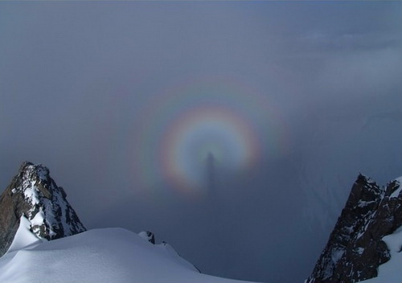
ГЛОРІЯ

Slide 10
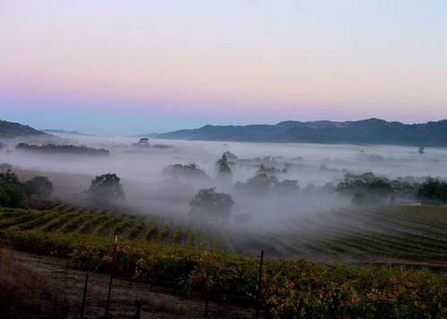
ПАСОК ВЕНЕРИ

Slide 11
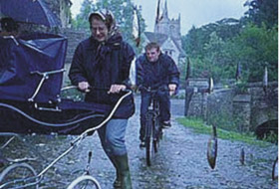
РИБ`ЯЧИЙ ДОЩ

